Slide 1

  TRƯỜNG TH NAM HƯNG
Chào mừng quý thầy cô
về dự giờ lớp 4B
Môn : Toán
Giáo viên thực hiện : Vũ Thị Ngọc Diệp

Slide 2

TRƯỜNG TIỂU HỌC NAM HƯNG
Toán
LỚP 4B

Slide 3

KHỞI ĐỘNG

Slide 4
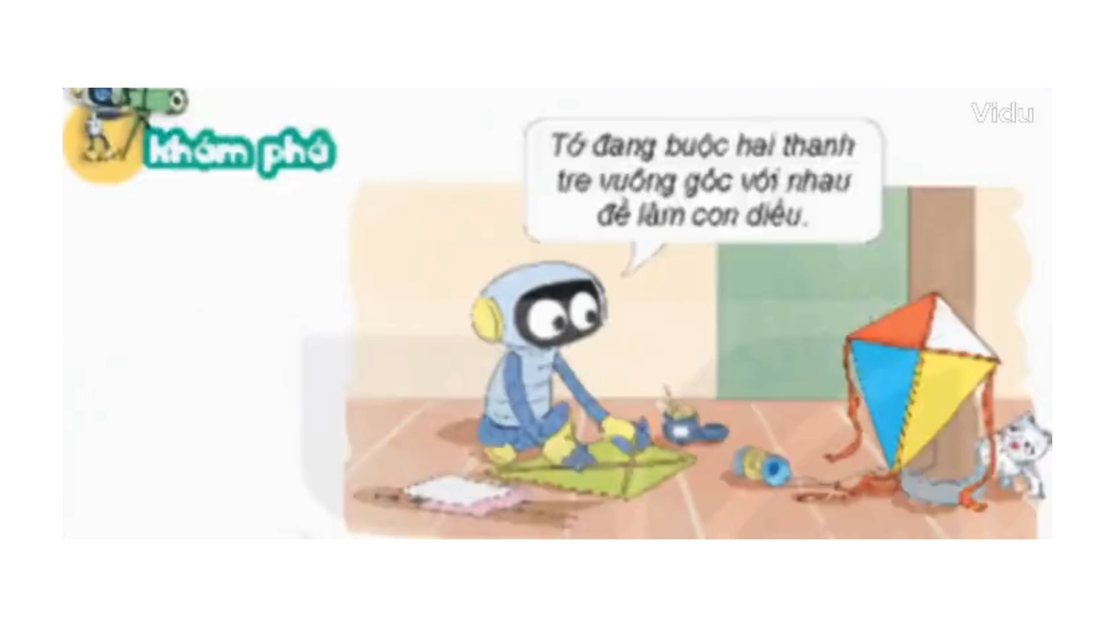

Slide 5
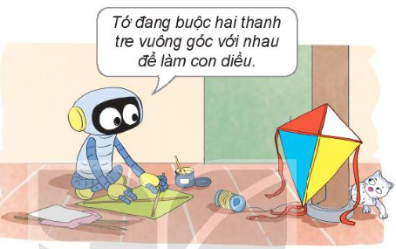
Hai thanh tre vuông góc với nhau hay còn gọi là hai đường thẳng vuông góc.
Bạn Rô-bốt nói hai thanh tre có đặc điểm gì?”

Slide 6
Thứ tư ngày 4 tháng 12 năm 2024
Toán
LỚP 4B
HAI ĐƯỜNG THẲNG
VUÔNG GÓC

Slide 7



Notes:
Hương Thảo – Zalo 0972115126. Các nick khác đều là giả mạo

Slide 8
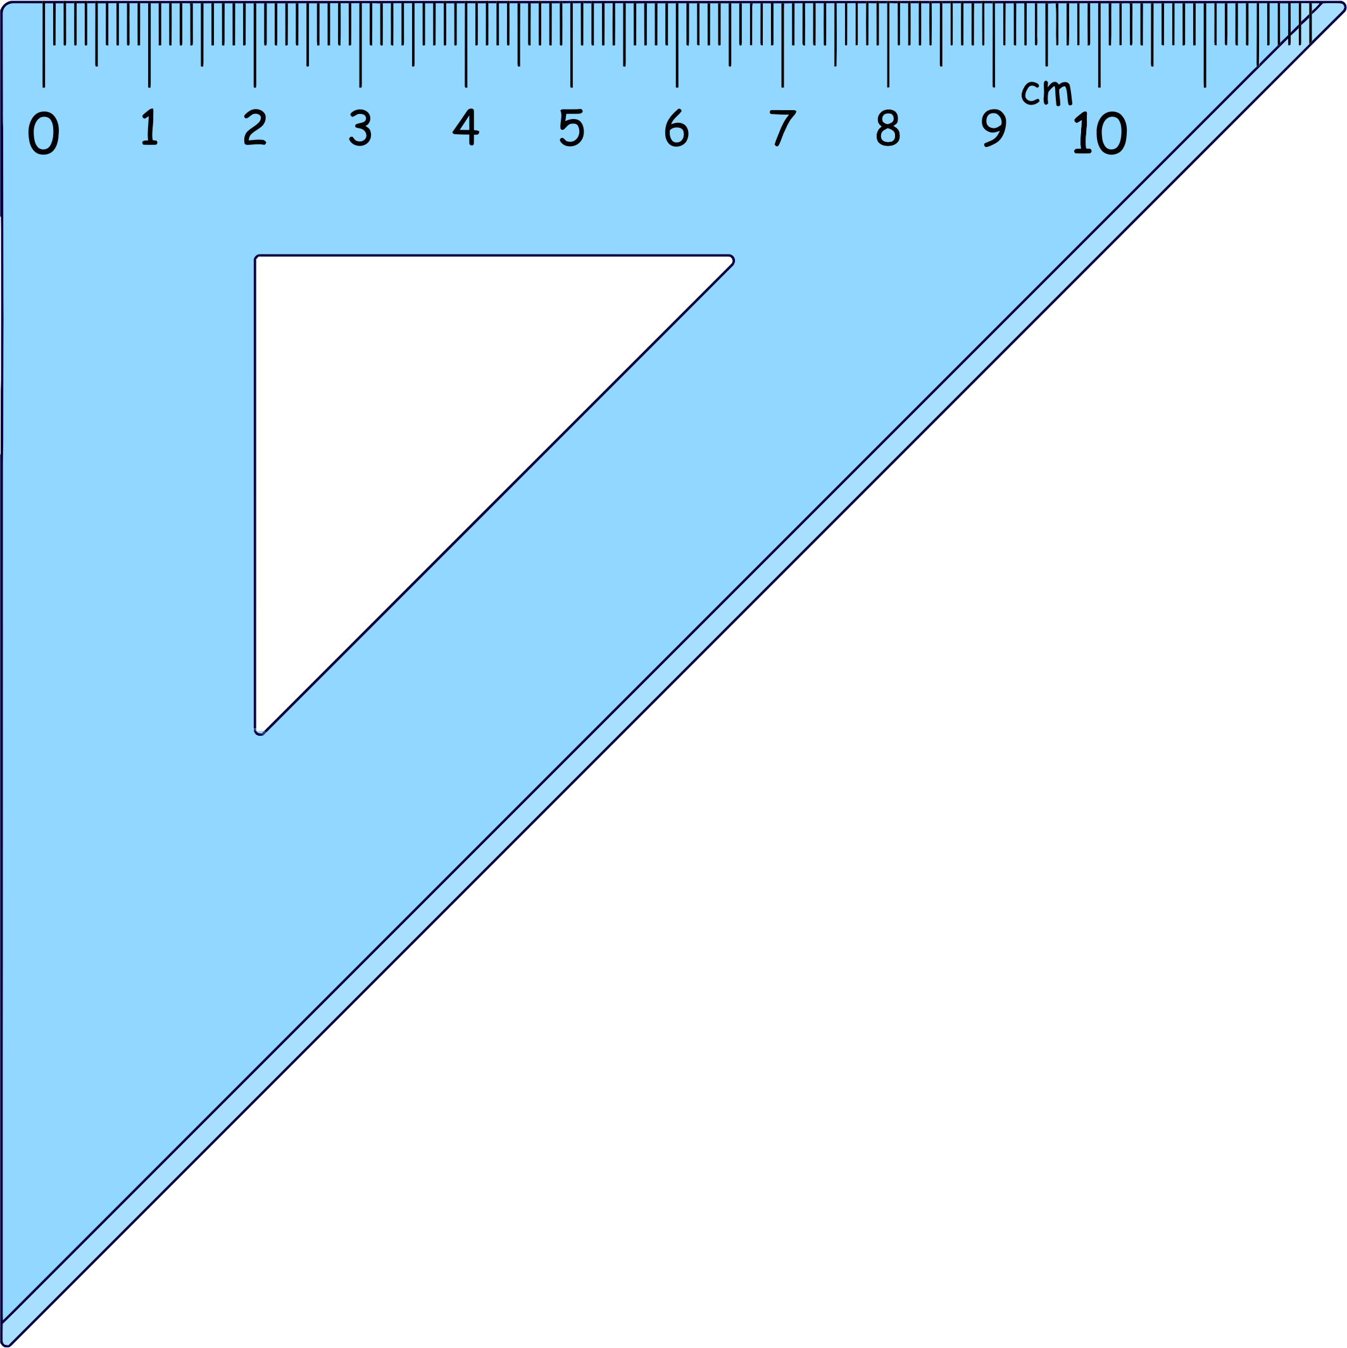
a)
A
B
Kéo dài hai cạnh AB và AD của hình chữ nhật ABCD ta được hai đường thẳng vuông với nhau.
D
C
b)
Hai đường thẳng OM và ON vuông góc nhau tạo thành bốn góc vuông có chung điểm O.
O
M
O
N
C)Ta thường dùng ê ke để kiểm tra hoặc vẽ hai đường thẳng vuông góc với nhau.

Slide 9
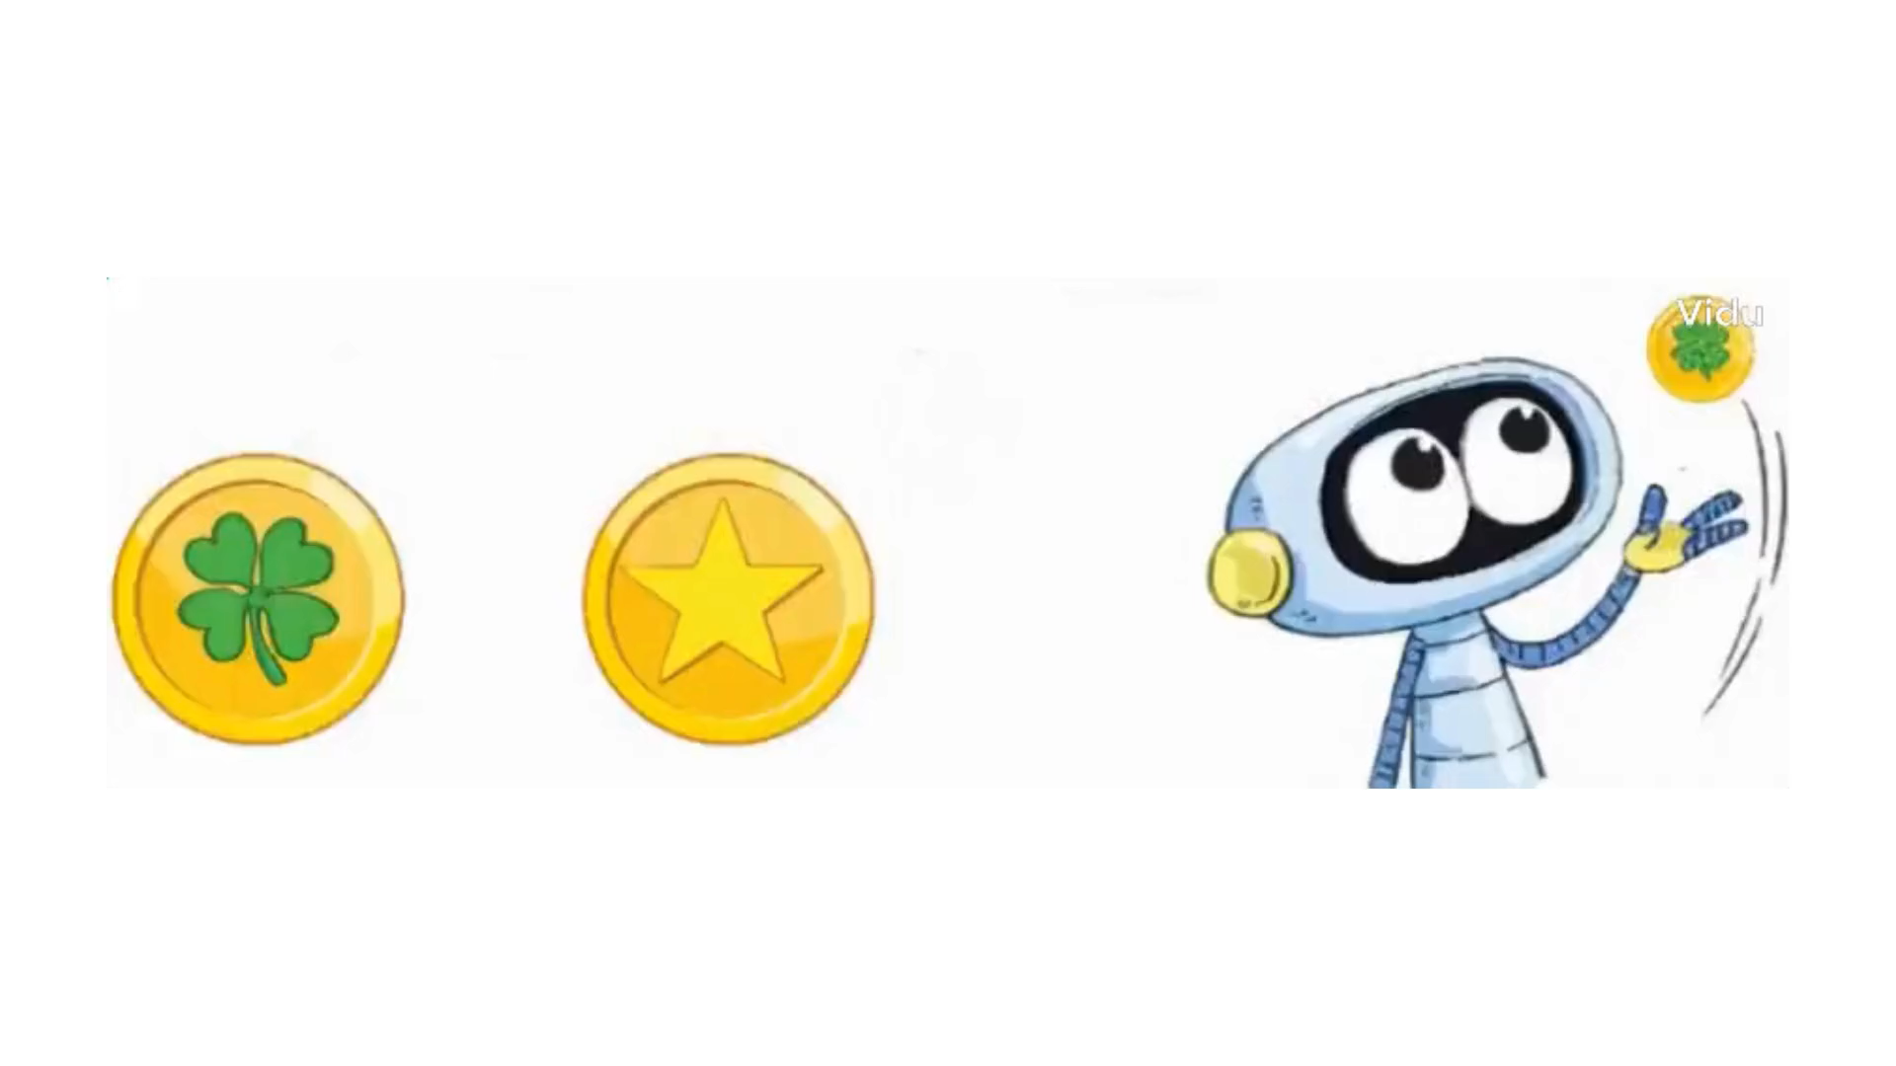

Slide 10


Slide 11
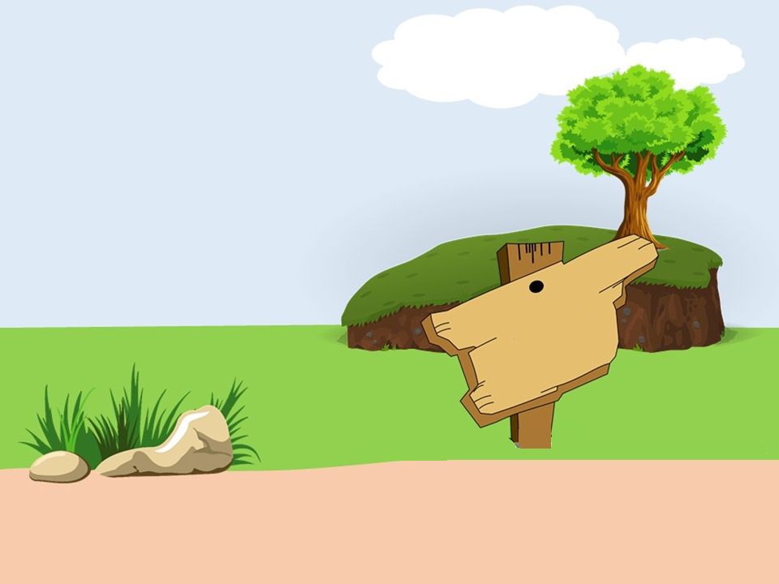





Trên đường về nhà, Cu Tí phải vượt qua 3 chướng ngại vật theo mức độ khó dần. Mỗi chướng ngại vật yêu cầu hoàn thành bài tập đúng.
Các bạn hãy cùng nhau giúp Cu tí hoàn thành các bài tập để Cu tí được về nhà nhé!
BẮT ĐẦU

Slide 12
BẮT ĐẦU

Slide 13
Bài 1: Dùng ê kê kiểm tra hai đường thẳng có vuông góc với nhau hay không.
a)
b)
.
C
A
.
H
N
P
.
.
M
Hai đường thẳng không
vuông góc với nhau
Hai đường thẳng
vuông góc với nhau

Slide 14
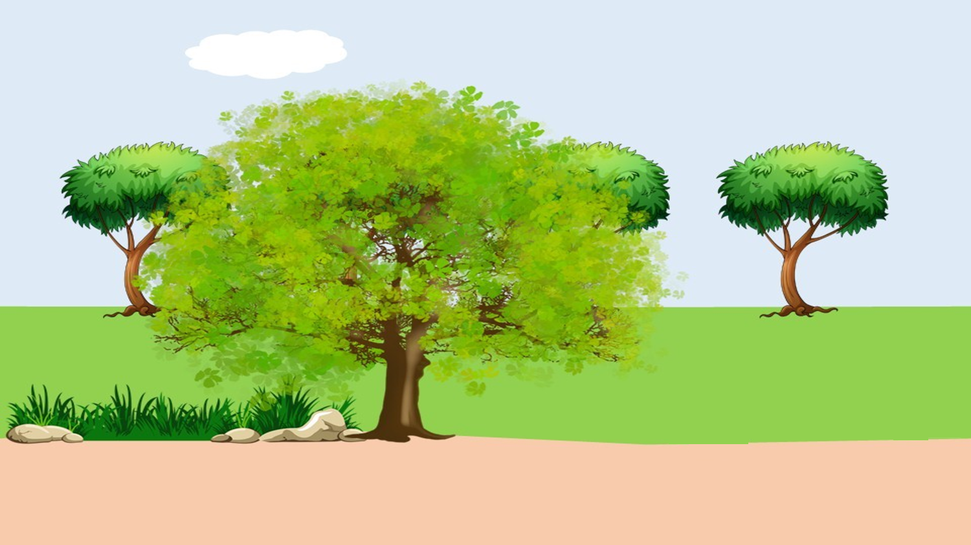

Slide 15
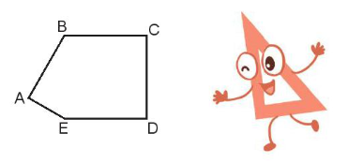
Bài 2. Dùng ê-ke để kiểm tra góc vuông rồi nêu từng cặp đoạn thẳng vuông góc với nhau.
Đoạn thẳng AB vuông góc với đoạn thẳng AE
Đoạn thẳng CB vuông góc với đoạn thẳng CD
Đoạn thẳng DC vuông góc với đoạn thẳng DE

Slide 17
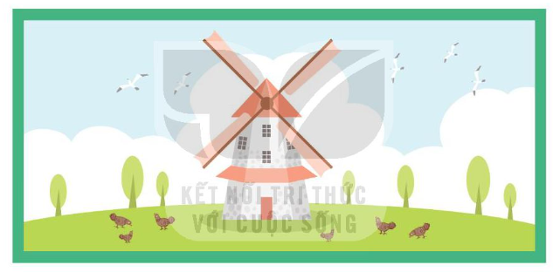
Bài 3. Mai vừa vẽ bức tranh dưới đây. Hãy quan sát và tìm hình ảnh về hai đường thẳng vuông góc có trong bức tranh đó.
Notes:
Hương Thảo – Zalo 0972115126. Các nick khác đều là giả mạo

Slide 18
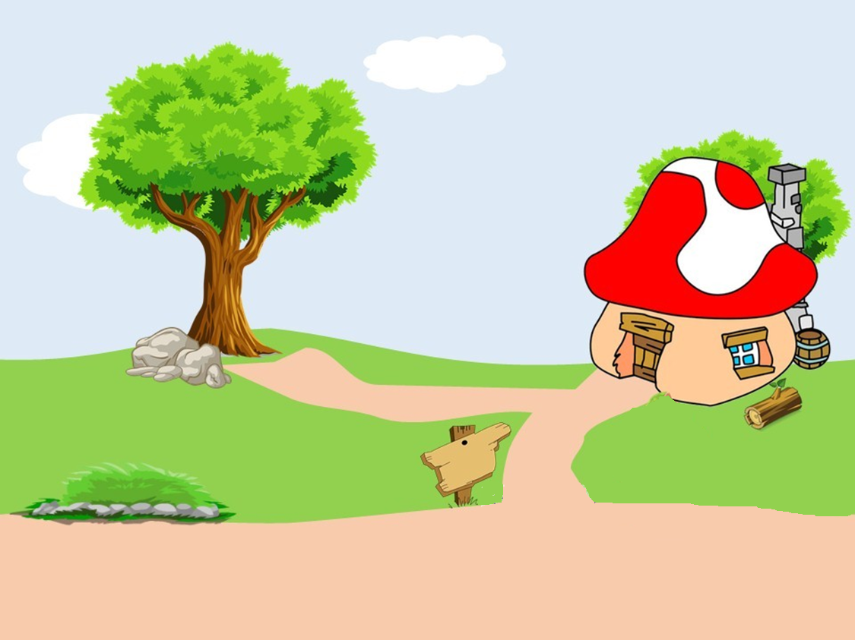




CHÀO MỪNG CU TÍ VỀ NHÀ
ĐÍCH

Slide 20
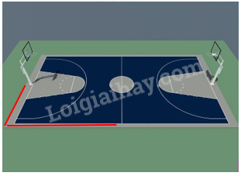
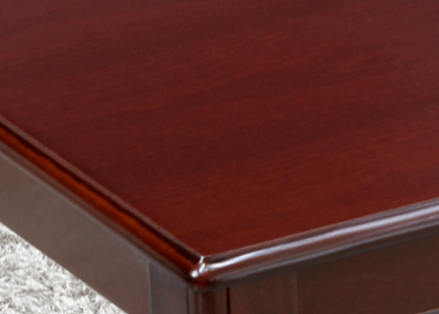
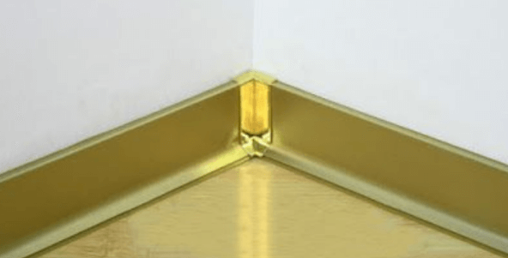
Bài 4: Hãy chỉ ra hình ảnh của hai đường thẳng vuông góc với nhau có trong thực tế mà em biết.
Ví dụ:

Slide 21



